Slide 1
多目标视听导航研究报告
基于声音方向图的方法
汇报人：王博 | 日期：2026年7月31日

Slide 2
01. 研究背景与意义
阐述研究动机，剖析现有视听导航方法的局限性，明确新任务提出的现实价值与理论意义。
02. 核心概念与问题定义
清晰界定“多目标视听导航”任务的边界、核心要素与评价标准，明确研究的核心问题与目标。
CONTENTS
03. 研究方法与技术路线
详细介绍声音方向图（SDM）的核心设计思路，以及从数据处理到模型训练的完整技术实现路径。
04. 实验设计与关键结果
展示实验的数据集设置与对比模型，通过量化指标与可视化结果，验证SDM方法的有效性与优势。
05. 结论与未来展望

Slide 3
研究背景与意义
01
INTRODUCTION
传统导航研究在复杂动态场景下存在定位精度受限、路径规划灵活性不足等局限性。本研究针对这些痛点提出创新方案，旨在突破现有技术瓶颈，为智能交通、自动驾驶等领域提供更高效、精准的导航理论与应用支撑。

Slide 4
02
现有研究的局限性
传统导航任务面临感知单一、场景简化与技术割裂的三重瓶颈，难以适配真实复杂的动态环境与多任务需求，成为制约技术落地的关键因素。
01 单模态感知依赖
传统视觉导航仅依赖图像输入，在目标被遮挡、光照突变或纹理缺失时易出现感知失效，无法应对复杂动态场景的连续导航需求。
02 单目标场景限制
现有视听导航研究多限定单一声音源目标，与现实场景中多声源并存、多任务并行的复杂性不符，缺乏实际应用的普适性与鲁棒性。
03 技术任务割裂化
多目标导航聚焦视觉协同，视听导航侧重单一声源追踪，二者技术路径相互割裂，尚未形成多模态融合的多目标联合导航框架。

Slide 5
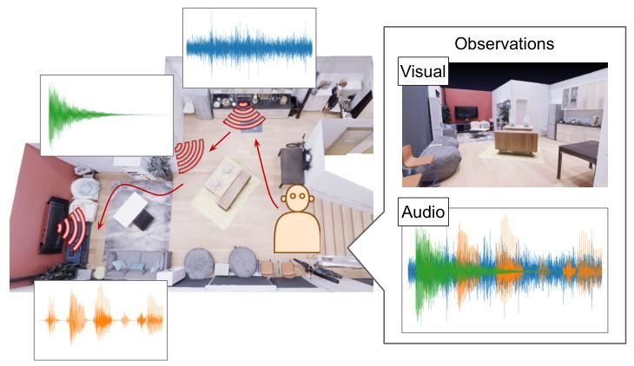
01
任务定义
本研究首次定义“多目标视听导航”任务：智能体需在复杂室内场景中，解析混合的多声源信号，自主规划访问顺序，依次精准抵达所有声音源目标，实现视听融合的自主决策与探索。
MULTI-TARGET AUDIO-VISUAL NAVIGATION
01 声源分离：从混合频谱图中精准分离独立声源特征，解决多信号混叠与干扰难题，还原目标声音的空间与语义信息。
02 记忆机制：动态记录已探索区域、已访问目标与环境拓扑，避免路径冗余与重复探索，构建全局空间认知模型。
03 动作规划：基于实时感知自主推断最优目标访问序列，平衡探索效率与路径代价，实现多目标的高效遍历。
图示：智能体在室内场景中融合视听信息进行多目标导航

Slide 6
核心概念与问题定义
02
TASK DEFINITION
对任务进行严谨的形式化描述，明确智能体的观察空间、动作空间与环境交互规则；同时确立关键设定与多维评价指标，为模型的训练优化与最终性能评估建立科学、可量化的标准体系。

Slide 7
01
任务形式化描述
对听觉引导的智能体探索任务进行结构化定义，明确核心目标、交互规则及感知动作边界，构建标准化的任务执行与评估框架。
1
核心任务定义
智能体从随机起始状态出发，通过实时感知环境中的混合声源信号，自主估计所有目标声源的空间位置，并规划路径依次到达所有目标点。
2
关键交互规则
目标为不可见的AudioGoal声源，具备动态反馈特性：当智能体成功到达目标区域后，该声源即刻停止发声，作为任务完成的即时反馈。
3
离散动作空间
定义四类基础离散动作：前进（Move Forward）、左转、右转，以及交互动作“确认到达（Found）”，覆盖移动与任务交互全流程。
4
多模态观察空间
智能体接收多源感知信息：第一人称视角的RGB-D视觉图像，以及双耳采集的声音频谱图，实现视听融合的环境感知与定位。

Slide 8
研究方法与技术路线
03
METHODS
基线方法与提出的声音方向图（SDM），构建多模态视听融合框架，通过声学特征提取与空间声场映射算法，实现复杂动态环境下的精准声源定位与多目标追踪，为智能体的自主导航提供鲁棒的感知基础与决策依据。

Slide 9
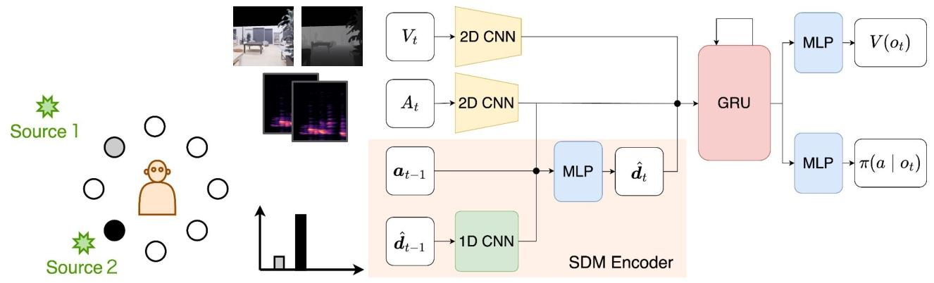
01
核心方法：SDM模型
声音方向图（SDM）是一种以智能体为中心的动态极坐标表示，实时编码环境中声源的空间分布与距离特征，为自主决策提供关键声学线索。
架构解析与工作流
SDM将智能体周边空间划分为离散方向节点，实时表征各方向最近声源的相对距离。通过专用的SDM Encoder融合历史状态与当前听觉观测，动态更新空间特征。该特征被输入至GRU与多层感知机（MLP）组成的决策网络，有效增强智能体对声学环境的空间认知，显著提升复杂场景下的自主导航与交互决策能力。

Slide 10
实验设计与关键结果
04
EXPERIMENTS & RESULTS
通过严谨的实验设置，深入探究多目标导航任务中的核心难点与挑战，并通过对比实验全面验证SDM方法在提升导航精度与效率上的有效性。

Slide 11
02
实验一
探究目标数量对导航性能的影响，结果显示任务难度随目标数呈指数级增长，多目标场景挑战显著。
单目标场景 (n=1)
双目标场景 (n=2)
77.1%
SAVi模型在单目标导航任务中表现最优，成功率维持在较高水平，任务环境复杂度较低。
64.3%
目标数量增至2个时，成功率出现明显下滑，多目标的协同与冲突开始显现出初步挑战。
三目标场景 (n=3)
实验核心结论
22.6%
目标数增加到3个后，成功率大幅锐减，任务复杂度呈指数级上升，对算法构成严峻考验。
指数级
所有基线方法的性能均随目标数量增加显著下降，验证了多目标导航任务具有极高的难度。

Slide 12




02
难点核心因素
多目标声源导航中，声音的物理特性与时间分布是影响定位成功率的关键变量，实验揭示了四大核心干扰机制。
01 响度遮蔽
强声信号会形成听觉遮蔽，严重干扰对微弱目标声源的方位感知与精准定位。
02 时长干扰
持续的背景噪音会掩盖短时脉冲的目标音，大幅增加听觉分离与识别的难度。
03 类型混杂
不同频率、音色的声源混合时，智能体难以有效分离并持续聚焦单一目标。
04 时机误判
交替发声易被误判为单一移动声源，比同时发声更难实现多目标独立追踪。

Slide 13
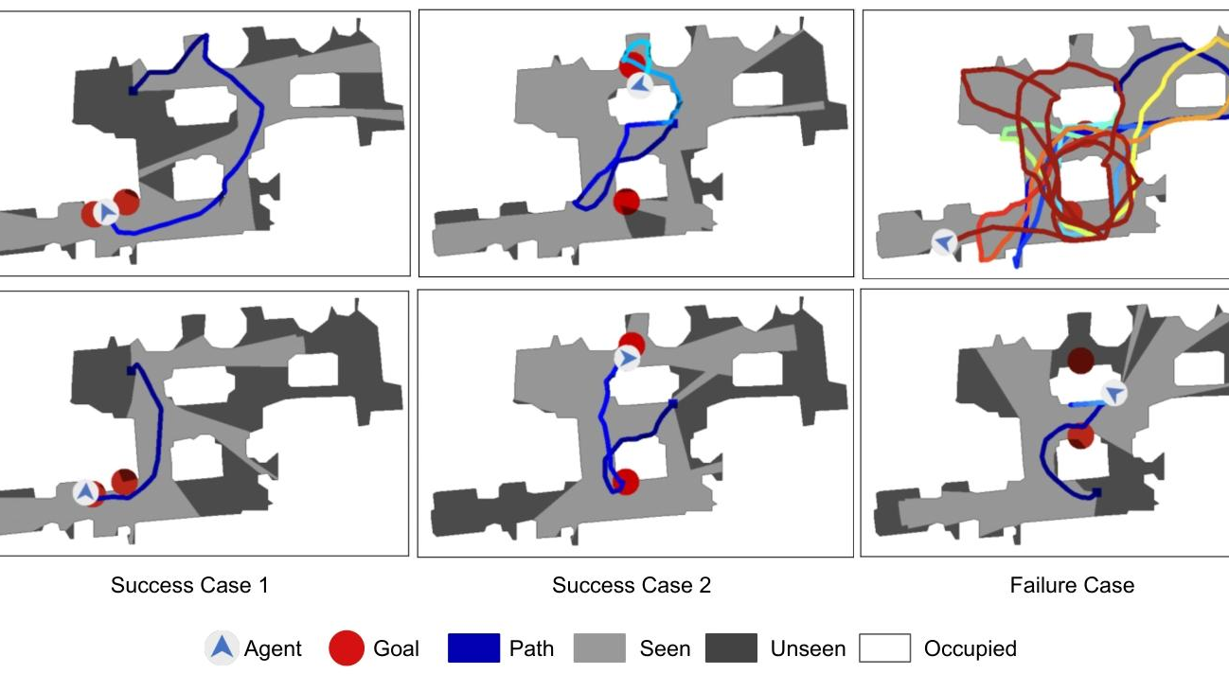
03
实验验证
通过定量指标与定性轨迹双重维度，验证SDM方法对智能体导航性能的显著提升效果与应用价值。
性能全面提升
定量突破：n=3多目标场景下，集成SDM的SAVi模型成功率升至46.9%，较原始基线（22.6%）实现性能翻倍，且在全目标数量下均保持显著增益。
路径优化：可视化轨迹显示，SDM引导的智能体路径更直接、平滑，有效规避了无目的的徘徊与无效探索，大幅提升了决策效率。
核心价值：验证了SDM在增强智能体环境感知与目标导向能力上的有效性，为复杂动态场景下的自主导航算法优化提供了实证支持。
图：智能体导航轨迹对比（上排：无SDM，路径曲折；下排：有SDM，路径直接）

Slide 14
03
总结与展望
CONCLUSION & FUTURE WORK
01 核心研究结论
01 未来拓展方向
创新性定义“多目标视听导航”任务，突破了传统单一目标的研究范式，更贴合实际应用需求。
突破静态限制，将任务扩展至动态移动声源场景，模拟真实世界中声音的实时变化特性。
02 方法与成效
02 环境与智能升级
提出SDM动态声源记忆机制，有效解决声源分离与长期记忆难题，使导航成功率显著提升。
在强混响、多噪声复杂声学环境中验证鲁棒性，结合声音语义信息赋予模型更高决策智能。
为视听融合导航领域提供了新的解决方案与研究思路。
探索端到端视听融合架构，打造更通用的自主导航智能体。

